Slide 1
โปรแกรมบันทึกข้อมูลความแตกต่างของแถบ DNA
Automated DNA Fragments Documentation
อาจารย์ที่ปรึกษา
ดร. ชุติเมษฏ์ ศรีนิลทา
นางสาว กนกวรรณ สถิรวัฒนานนท์ 41014003
นาย เกรียงไกร ดิลกศักดากุล 41014040

Slide 2
ความสำคัญของโครงงาน
ในประเทศไทยมีความตื่นตัวทางด้านเทคโนโลยีชีวภาพมากขึ้น การประยุกต์เอาเทคโนโลยีต่าง ๆ เข้ามาช่วยจะทำให้การทำงานเป็นไปได้อย่างรวดเร็ว และ แม่นยำมากขึ้น
การจำแนกความแตกต่างของแถบ DNA ของพืชเพื่อที่จะใช้ในการตรวจสอบพันธุกรรมของพ่อพันธุ์ และ แม่พันธุ์ก่อนทำการผสมพันธุ์พืช
โครงงานนี้จึงได้พัฒนาซอฟท์แวร์สำหรับหาแถบดีเอ็นเอที่ปรากฏบนภาพ เพื่อทำให้การวิเคราะห์แถบดีเอ็นเอง่ายขึ้น และ รวดเร็วขึ้น

Slide 3
วัตถุประสงค์ของโครงงาน
ศึกษาวิธีการในการจำแนกความแตกต่างของแถบ DNA
หาวิธีการที่เหมาะสมเพื่อใช้ในการปรับปรุงรูปภาพให้ดีขึ้น
หาวิธีการในการประมวลผลภาพเพื่อให้ได้ตารางที่บอกถึงความแตกต่างของแถบ DNA

Slide 4
ขอบเขตของโครงงาน
นำภาพ DNA ที่ได้จากการทดลองในห้อง lab ซึ่งเป็นรูประดับของสีเทา
(Gray Scale) มาเข้าสู่ขั้นตอนการประมวลผลภาพ
เลือกวิธีการในการประมวลผล
ปรับปรุงคุณภาพของรูปให้ดีขึ้น (Option)
แปลงภาพจากภาพระดับของสีเทามาเป็นภาพขาว - ดำ (Binary)
คำนวณความแตกต่างของแถบดีเอ็นเอ
บันทึกข้อมูลที่ได้ลงไฟล์ Excel

Slide 5
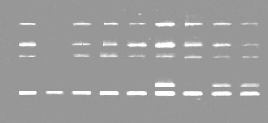
Input และ Output ของโปรแกรม
Input
ไฟล์ภาพ DNA ที่ได้จากการทดลองในห้องแล็บ ซึ่งมีนามสกุลเป็น .BMP และเป็นรูประดับของสีเทา
DNA Sample

Slide 6

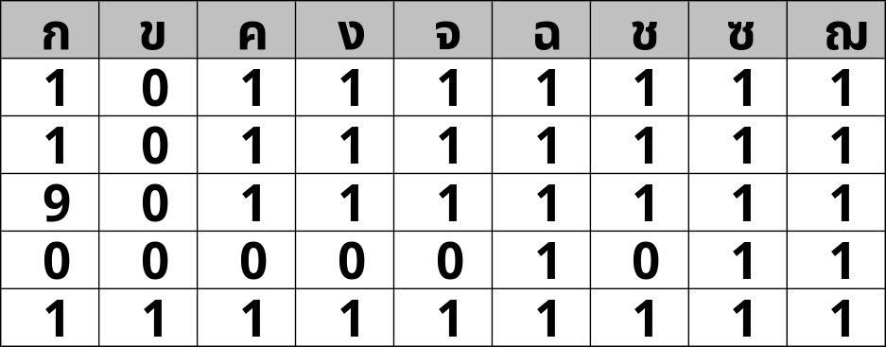
Input และ Output ของโปรแกรม
Output

Slide 7
ทฤษฎีและหลักการเบื้องต้น
การกำจัดสัญญาณรบกวนบนภาพ (Average Filtering)
การปรับค่าความสว่างของภาพให้ดูชัดเจนยิ่งขึ้น (Histogram Equalization)
การแปลงภาพให้เป็นภาพ 2 ระดับ ( Binarization )
การหาค่า Threshold

Slide 8
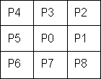

Average Filtering
เพื่อใช้ในการลดสัญญาณรบกวนบนรูปภาพ
วิธีการทำ คือ พิจารณารูปที่ละ n*n pixel แต่ในที่นี้เราจะใช้ n = 3 ซึ่งเป็นค่าที่นิยมใช้ทั่วไป
โดยเราจะวนเปลี่ยนจุด p0 ไปเรื่อย ๆ จนครบทุกจุดของรูปภาพ พร้อมทั้งคำนวณค่า p0 ใหม่ในแต่ละจุดด้วยสมการต่อไปนี้

Slide 9
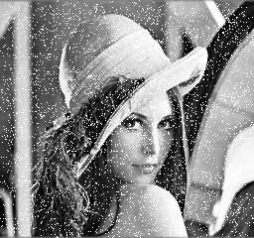
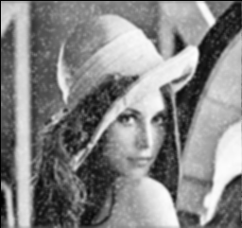

Average Filtering
แต่การใช้วิธีการนี้กับรูปภาพจะมีผลทำให้รูปภาพที่ออกมาค่อนข้างมัวไม่ชัดเจน ดังนั้นถ้าหากว่ารูปภาพไม่ได้มีสัญญาณรบกวนที่เห็นได้ชัดมากนักก็ไม่จำเป็นที่จะต้องทำ Average Filtering เช่น

Slide 10

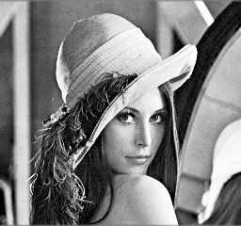
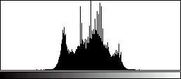
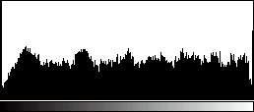
Histogram Equalization
การทำ Histogram Equalization ก็เป็นการเพิ่มความชัดเจนให้กับรูปที่ไม่ดี โดยจะเป็นการขยายฮิสโตแกรมให้มีลักษณะกว้างขึ้น เนื่องจากสาเหตุสำคัญที่ทำให้ภาพไม่ชัดเจน คือ การมีฮิสโตแกรมแคบ
ฮิสโตแกรมของรูป ก็คือ กราฟที่แสดงจำนวน pixel ของแต่ละสีที่แตกต่างกันในภาพ ดังนั้นหากภาพมีสีอยู่ในช่วงเดียวกัน นั่นคือฮิสโตแกรมแคบ ความชัดเจนก็จะยิ่งน้อยลง

Slide 11
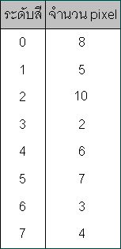
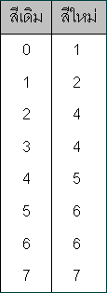
Histogram Equalization
วิธีการทำ สามารถแบ่งขั้นตอนการทำได้ออกเป็น 4 ขั้นตอน ก็คือ
1. หาผลรวมของ Histogram ที่ระดับสีต่าง ๆ
2. นำค่าผลรวมของแต่ละระดับสีจากข้อ 1. มาหารด้วยจำนวนจุดภาพทั้งหมด
3. นำค่าสีที่มากที่สุดของ Histogram มาคูณกับค่าที่ได้จากข้อ 2. แล้วปัดเศษ
4. เปลี่ยนค่าสีของรูปโดยเทียบกับค่าที่ได้จากข้อ 3. แบบ 1 - 1

Slide 12
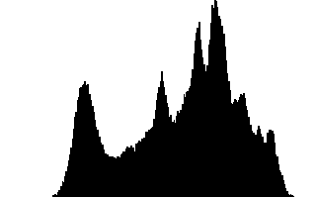

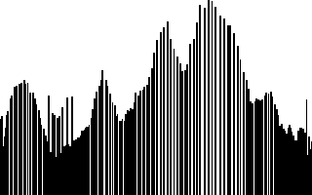
Histogram Equalization

Slide 13

Binarization
การทำ Binarization เป็นการทำภาพให้เหลือเพียง 2 ระดับ คือ ขาว กับ ดำ เพื่อแยกระหว่าง ตัววัตถุ กับ พื้นหลัง โดยการแยกนั้นเราจะทำได้โดยการหาค่า Threshold ที่เหมาะสมกับภาพนั้น ๆ มาเสียก่อน เพราะค่า Threshold นี้จะเป็นตัวกำหนดว่าจุดภาพใดจะเป็นวัตถุ และ จุดภาพใดจะเป็นพื้นหลัง เมื่อได้ค่า Threshold มาแล้วจึงแปลงโดยใช้สมการ

Slide 14
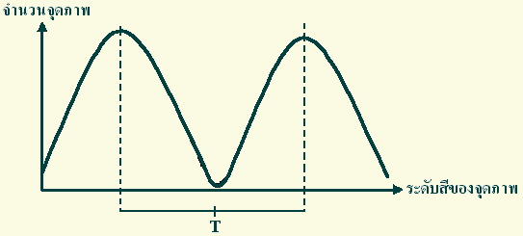
Find Threshold
ปัญหาของการทำ Binarization ก็คือ เราจะหาค่า Threshold ที่เหมาะสมกับภาพแต่ละภาพได้อย่างไร แต่โดยปกติแล้ว การหาค่า Threshold จะคำนวณมาจาก ค่าที่จุดกึ่งกลางระหว่างจุดยอดทั้งสองของ Histogram ดังรูป
แต่การหาค่า Threshold ด้วยวิธีแบบนี้ จะเหมาะสมกับภาพที่มีส่วนของพื้นหลัง กับ ส่วนของวัตถุพอ ๆ กัน และแยกออกจากกันเป็น 2 ฝั่งอย่างชัดเจน

Slide 15
Find Threshold
แต่ภาพ DNA ที่ใช้ในโปรแกรมมีส่วนของพื้นหลัง กับ ส่วนของวัตถุหลายช่วงและ ไม่ได้แยกจากกันอย่างชัดเจน จึงใช้การหาค่า Threshold แบบนี้ไม่ได้ โดยวิธีการที่ใช้ในโปรแกรมมีทั้งหมด 2 วิธี ซึ่งจะใช้ร่วมกัน เนื่องจากทั้ง 2 วิธีนี้มีข้อดี และ ข้อเสียแตกต่างกันไป
★ การเลือกค่าเทรสโฮลด์โดยการทำซ้ำ (Iterative Threshold Selection) เป็นวิธีที่ค่อนข้างเที่ยงตรง เนื่องจากมันจะหาค่าที่เป็นค่าสีกึ่งกลางระหว่าง 2 ส่วนจริง ๆ
★ การหาความชันของระดับความเข้มภาพ (Intensity Gradient Threshold Base Method) ซึ่งจะพิจารณาที่ค่าเกรเดียนของแต่ละพิกเซลเป็นหลัก

Slide 16


Intensity Gradient Threshold Base Method
วิธีการทำ สามารถแบ่งขั้นตอนการทำได้ออกเป็น 3 ขั้นตอน ก็คือ
1. หาค่าเกรเดียน (G) ของทุก ๆ จุดภาพ
2. หาค่าเฉลี่ยเกรเดียน ( )
3. คำนวณค่า Threshold
1. หาค่าเกรเดียน (G) ของทุก ๆ จุดภาพ โดยสมการ
G(i,j) = Max [ (P1-P0),(P2-P0),(P3-P0), (P4-P0),(P5-P0),(P6-P0), (P7-P0),(P8-P0)]

Slide 17


Intensity Gradient Threshold Base Method
2. หาค่าเฉลี่ยเกรเดียน ( )
คือ การนำเอาค่า G ที่ได้จากข้อ 1. มาหาค่าเฉลี่ย โดยค่าที่ซ้ำกันนำมาคิดเพียงครั้งเดียว
3. คำนวณค่า Threshold
การหาค่า Threshold จะหาจากจุดภาพซึ่งมีค่า G > โดย เราจะนำค่าความสว่างของจุด i ที่มีค่า G(i) > มาคำนวณหาค่า T โดยสมการ

Slide 18

Iterative Threshold Selection
วิธีการหาทำได้โดย
1. สมมติให้พิกเซลที่มุมทั้ง 4 ของรูปเป็นส่วนของพื้นหลัง และให้พิกเซลที่เหลือทั้งรูปเป็น ส่วนของวัตถุไป
2. ทำการวนลูปหาค่าเทรสโฮลด์ โดยในลูปจะต้องมีการคำนวณดังต่อไปนี้
2.1 ทำการหาค่าเฉลี่ยของสีที่เป็นพื้นหลัง ( µ^{t}_{B} ) และ ค่าเฉลี่ยของสีที่เป็นวัตถุ ( µ^{t}_{O} )
2.2 หาค่าเทรสโฮลด์ ซึ่งคำนวณได้จากการหาค่าเฉลี่ยระหว่าง µ^{t}_{B} และ µ^{t}_{O} ดังสมการ
T^{(t + 1)} = ( µ^{t}_{B} + µ^{t}_{O} ) / 2
2.3 เทียบค่าเทรสโฮลด์ที่ได้ในรอบนี้กับค่าเทรสโฮลด์ที่ได้ในรอบที่แล้ว หากเท่ากันก็ ให้ค่าเทรสโฮลด์ของรูปเท่ากับค่านี้ และ ออกจากลูป แต่ถ้ายังไม่เท่ากันก็วนลูปไป เรื่อย ๆ

Slide 19
ลักษณะรูปภาพ
ลักษณะของรูปภาพ จำแนกได้ดังนี้
  ภาพที่มีระดับสีของพื้นหลัง และระดับสีของแถบสว่างอยู่ในช่วงเดียวกัน
  ภาพที่มีระดับสีของพื้นหลังอยู่ในช่วงเดียวกัน แต่ระดับสีของแถบสว่างมีหลายระดับ
  ภาพที่มีระดับสีของพื้นหลังหลายระดับ แต่ระดับสีของแถบสว่างอยู่ในช่วงเดียวกัน
  ภาพที่มีระดับสีของพื้นหลัง และระดับสีของแถบสว่างหลายช่วง และกลมกลืนกัน

Slide 20
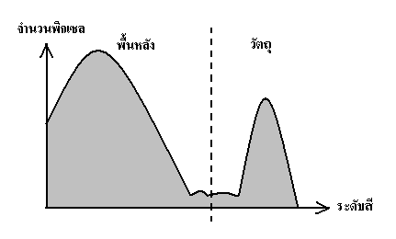
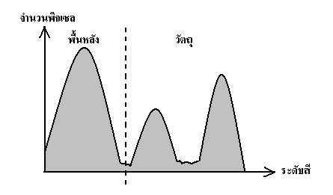
ฮิตโตแกรมของภาพแต่ละลักษณะ
ทางซ้ายเป็นภาพที่มีระดับสีของพื้นหลัง และระดับสีของแถบสว่างอยู่ในช่วงเดียวกัน
ทางขวาเป็นภาพที่มีระดับสีของพื้นหลังอยู่ในช่วงเดียวกัน แต่ระดับสีของแถบสว่างมีหลายระดับ

Slide 21
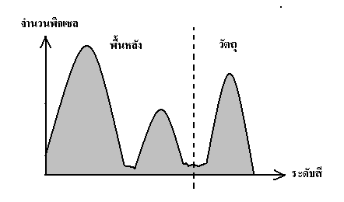
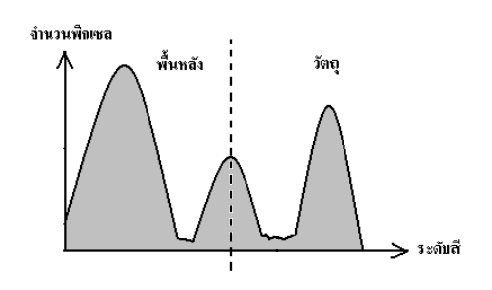
ฮิตโตแกรมของภาพแต่ละลักษณะ
ทางซ้ายเป็นภาพที่มีระดับสีของพื้นหลังหลายระดับ แต่ระดับสีของแถบสว่างอยู่ในช่วงเดียวกัน
ทางขวาเป็นภาพที่มีระดับสีของพื้นหลัง และระดับสีของแถบสว่างหลายช่วง และกลมกลืนกัน

Slide 22
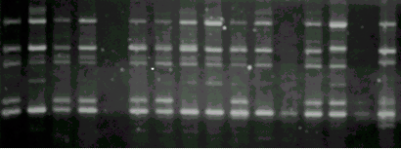
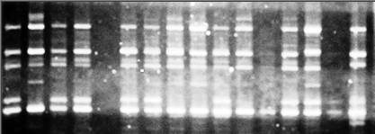
ตัวอย่างภาพที่นำมาประมวลผล

Slide 23
ขั้นตอนการทำงาน
ขั้นตอนการแยกแถบดีเอ็นเอออกจากพื้นหลัง
  การแยกแถบดีเอ็นเอออกเป็นคอลัมน์
  การหาแถวในแต่ละคอลัมน์
  การเปรียบเทียบแถบดีเอ็นเอ และการเชื่อมแถบดีเอ็นเอในแต่ละคอลัมน์
  การประมวลผลแถบดีเอ็นเอ และการบันทึกแถบดีเอ็นเอ

Slide 24
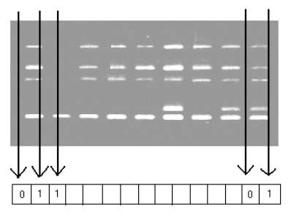
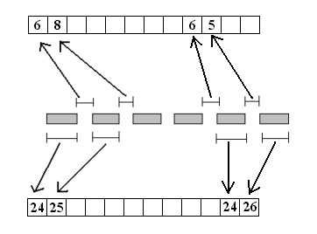
การแยกแถบดีเอ็นเอออกเป็นคอลัมน์
ขั้นตอนการทำงาน
  สแกนพิกเซลหาวัตถุในแนวดิ่ง
  หาค่ากลาง ขนาดแถบดีเอ็นเอ และระยะห่างระหว่างคอลัมน์
  นำค่ากลางที่ได้มาทำการปรับปรุงคอลัมน์ที่ผิด หรือขาดหายไป

Slide 25
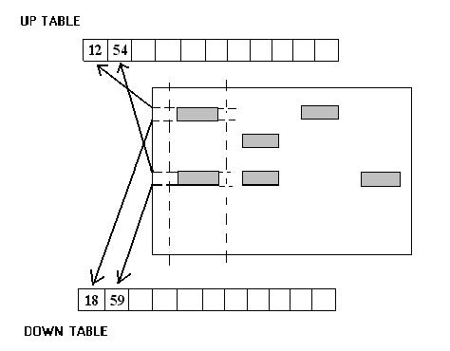
การหาแถวในแต่ละคอลัมน์
ขั้นตอนการทำงาน
  นำคอลัมน์ที่ได้มาหาค่าเทรสโฮลด์ โดยใช้ทั้ง 2 วิธี
  ทำการเก็บตำแหน่งของแถบดีเอ็นเอในแต่ละคอลัมน์

Slide 26
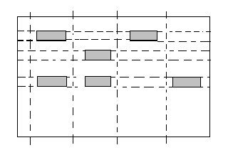
การเปรียบเทียบ และ การเชื่อมแถบดีเอ็นเอ
ข้อดีของการเชื่อมแถบดีเอ็นเอ
  การเชื่อมแถบดีเอ็นเอจะแก้ปัญหาภาพเอียง
  ทำให้ออก output ได้ง่ายขึ้น

Slide 27
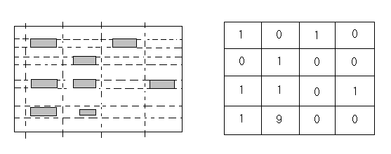
การประมวลผล และ การบันทึกแถบดีเอ็นเอ
เกณฑ์ในการพิจารณา
  0 มีจุดภาพที่เป็นวัตถุน้อยกว่า 5 % ของจุดภาพทั้งหมดในขอบเขต
  1 มีจุดภาพที่เป็นวัตถุมากกว่า 10 % ของจุดภาพทั้งหมดในขอบเขต
  9 มีจุดภาพที่เป็นวัตถุมากกว่า 5 % แต่น้อยกว่า 10 % ของจุดภาพทั้งหมดในขอบเขต

Slide 28
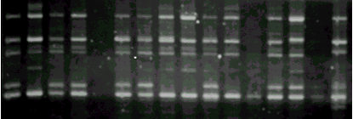
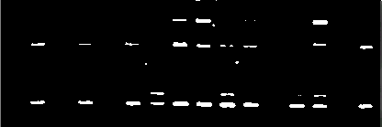
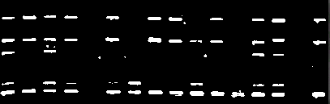
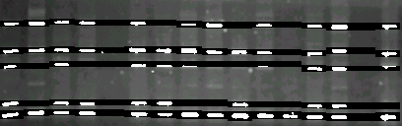
ผลการทดลอง
รูปอินพุต
ขั้นตอน 1
ขั้นตอน 2
ขั้นตอน 3
Back

Slide 29
ตารางการเปรียบเทียบผลลัพธ์ในแต่ละขั้นตอน
ขั้นตอน
ผลที่ได้เมื่อเทียบกับภาพจริง
คิดเป็นร้อยละ
การใช้ค่าเทรสโฮลด์ค่าเดียวกันทั้งภาพ
43/96
44.79
การใช้ค่าเทรสโฮลด์ในแต่ละพื้นที่ย่อยในคอลัมน์
59/96
61.45
การใช้ค่าเทรสโฮลด์ในแต่ละเซลล์
75/96
78.12

Slide 30
ตารางแสดงผลการทดลองจากการทดลองหลายๆครั้ง
การใช้ค่าเทรสโฮลด์ค่าเดียวกันทั้งภาพ คิดเป็นร้อยละ
การใช้ค่าเทรสโฮลด์ในแต่ละพื้นที่ย่อยในคอลัมน์ คิดเป็นร้อยละ
การใช้ค่าเทรสโฮลด์ในแต่ละเซลล์ คิดเป็นร้อยละ
ลำดับภาพ
1
80.00
86.67
95.56
2
44.79
61.45
78.12
3
40.63
76.56
84.37
4
50.11
90.12
95.56
5
54.54
69.70
72.22

Slide 31
สรุปลักษณะแถบดีเอ็นเอ กับความถูกต้องที่ได้
ลักษณะภาพแถบดีเอ็นเอ
ความถูกต้องที่ได้
ภาพที่มีระดับสีของพื้นหลังอยู่ในช่วงเดียวกัน และระดับสีของแถบสว่างอยู่ในช่วงเดียวกัน
95% ขึ้นไป
ภาพที่มีระดับสีของพื้นหลังอยู่ในช่วงเดียวกัน แต่ระดับสีของแถบสว่างมีหลายระดับ
75% ขึ้นไป
ภาพที่มีระดับสีของพื้นหลังหลายระดับ แต่ระดับสีของแถบสว่างอยู่ในช่วงเดียวกัน
70% ขึ้นไป
ภาพที่มีระดับสีของพื้นหลัง และระดับสีของแถบสว่างหลายช่วง และกลมกลืนกัน
70% ขึ้นไป

Slide 32
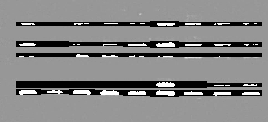
รูปที่ 1
Back

Slide 33
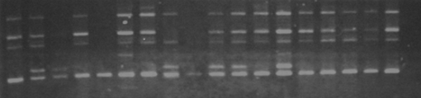
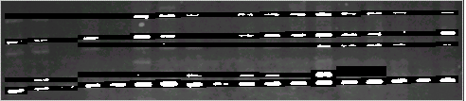
รูปที่ 3
Back

Slide 34
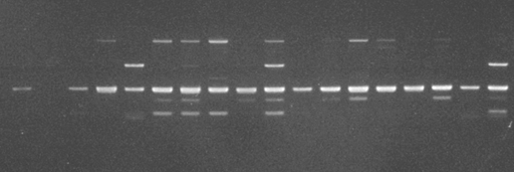

รูปที่ 4
Back

Slide 35
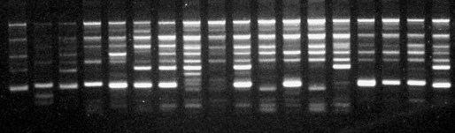
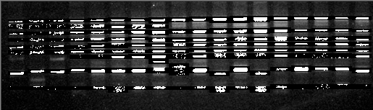
รูปที่ 5
Back

Slide 36
